Slide 1
แนวคิดเรื่อง การจัดการความเสี่ยง สมัยใหม่
อิสริยะ สัตกุลพิบูลย์ (อาจารย์ยาส)
riskx.teachable.com
Facebook: CU Intro Risk Fall 2017

Slide 2
คุยกันวันนี้
ความรู้ทั่วไปเกี่ยวกับการประกันภัย
การอ่านออกเขียนได้เรื่องความเสี่ยง
การจัดการความเสี่ยงส่วนบุคคล
การจัดการความเสี่ยงบริษัท
แนวโน้มเรื่องการจัดการความเสี่ยงและประกันภัย
พื้นฐาน
ความน่าจะเป็นและสถิติ
Excel
พื้นฐาน
เครื่องมือ
เครื่องมือ
การเอาไปใช้
พื้นฐาน
การเอาไปใช้
กฎหมาย
แนวโน้มใหม่ ๆ

Slide 3
อ่าน สรุป วิเคราะห์ ถกเถียง

Slide 5
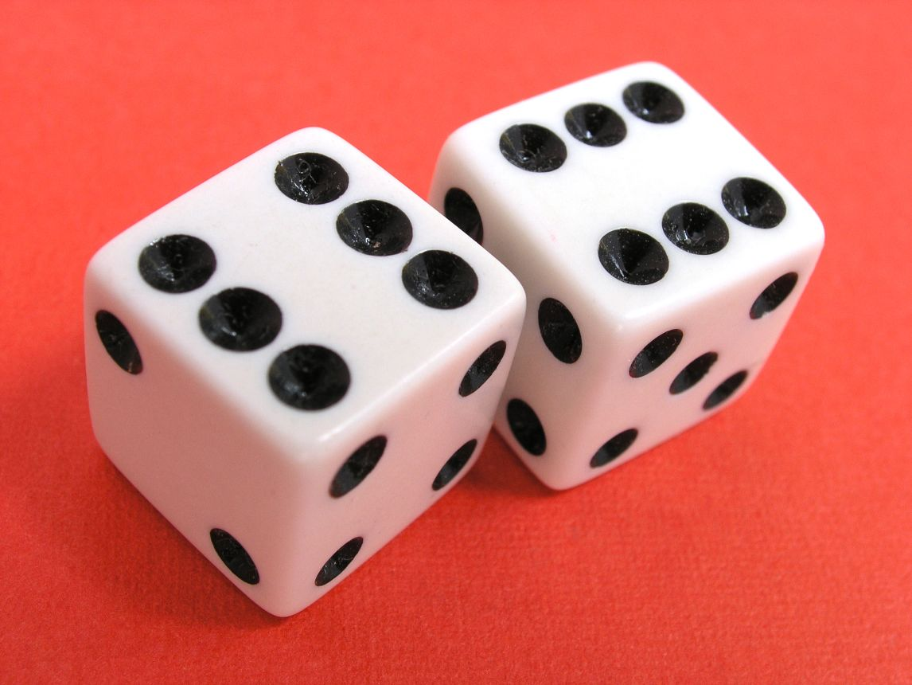
รู้จักความเสี่ยง

Slide 7
ทุกคนเข้าเว็บนี้ risk01. participoll.com

Slide 8
นิสิตเห็นด้วยหรือไม่?
ความเสี่ยงนั้นอันตราย
เห็นด้วย
ไม่เห็นด้วย
A
B
0

Slide 9
นิสิตเห็นด้วยหรือไม่?
เราต้องกำจัดความเสี่ยงทุกประเภทให้หมดไป
เห็นด้วย
ไม่เห็นด้วย
A
B
0

Slide 10
นิสิตเห็นด้วยหรือไม่?
เราต้องกำจัดความเสี่ยงทุกประเภทให้หมดไป ไม่ว่าจะมีค่าใช้จ่ายมากแค่ไหนก็ตาม
เห็นด้วย
ไม่เห็นด้วย
A
B
0

Slide 11
ปรับวิธีคิดซะใหม่!
ใช่ว่าทุกความเสี่ยงจะเป็นอันตราย
เราจึงไม่จำเป็นต้องกำจัดความเสี่ยงทุกประเภทให้หมดไป
โดยการจัดการความเสี่ยงนั้นจะต้องมีค่าใช้จ่ายที่เหมาะสม

Slide 12
ความหมายเดิม ๆ ของความเสี่ยง...
From Merriam-Webster Dictionary…
(n.) A situation involving exposure to danger
(v.) Expose (someone or something valued) to danger, harm, or loss.

Slide 13
จริง ๆ แล้ว “ความเสี่ยง” ตามความหมายของ การจัดการความเสี่ยงสมัยใหม่คืออะไรกันแน่?
ความเสี่ยงไม่ได้เป็นต้นทุน (Cost) เสมอไป
Risk is an uncertainty arising from the possible occurrence of given events.
Source: https://www.irmi.com/online/insurance-glossary/terms/r/risk.aspx
ความเสี่ยงคือความไม่แน่นอนที่เกิดจากเหตุการณ์ (หลาย ๆ เหตุการณ์) ที่อาจเกิดขึ้น

Slide 14
ขอสามคำ… ภัย สภาวะส่งเสริมภัย ความสูญเสีย
ภัย (Peril) – สาเหตุโดยตรงที่ทำให้เกิดความสูญเสียหรือความเสี่ยงภัย ได้แก่ ภัยธรรมชาติ ภัยจากมนุษย์ ภัยจากเศรษฐกิจ
สภาวะส่งเสริมภัย (Hazard) – สภาวะของการเพิ่มเงื่อนไขที่ทำให้เสี่ยงภัยมากขึ้น ได้แก่ สภาวะทางกายภาพ ความประมาท ความบกพร่องทางศีลธรรม
ความสูญเสีย (Loss) – การหมดไปของมูลค่าของทรัพย์สิน หรือร่างกาย ฯลฯ อันเกิดจากภัย

Slide 15
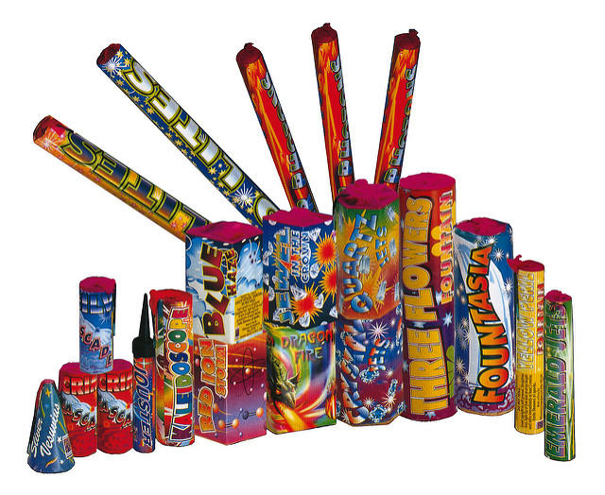
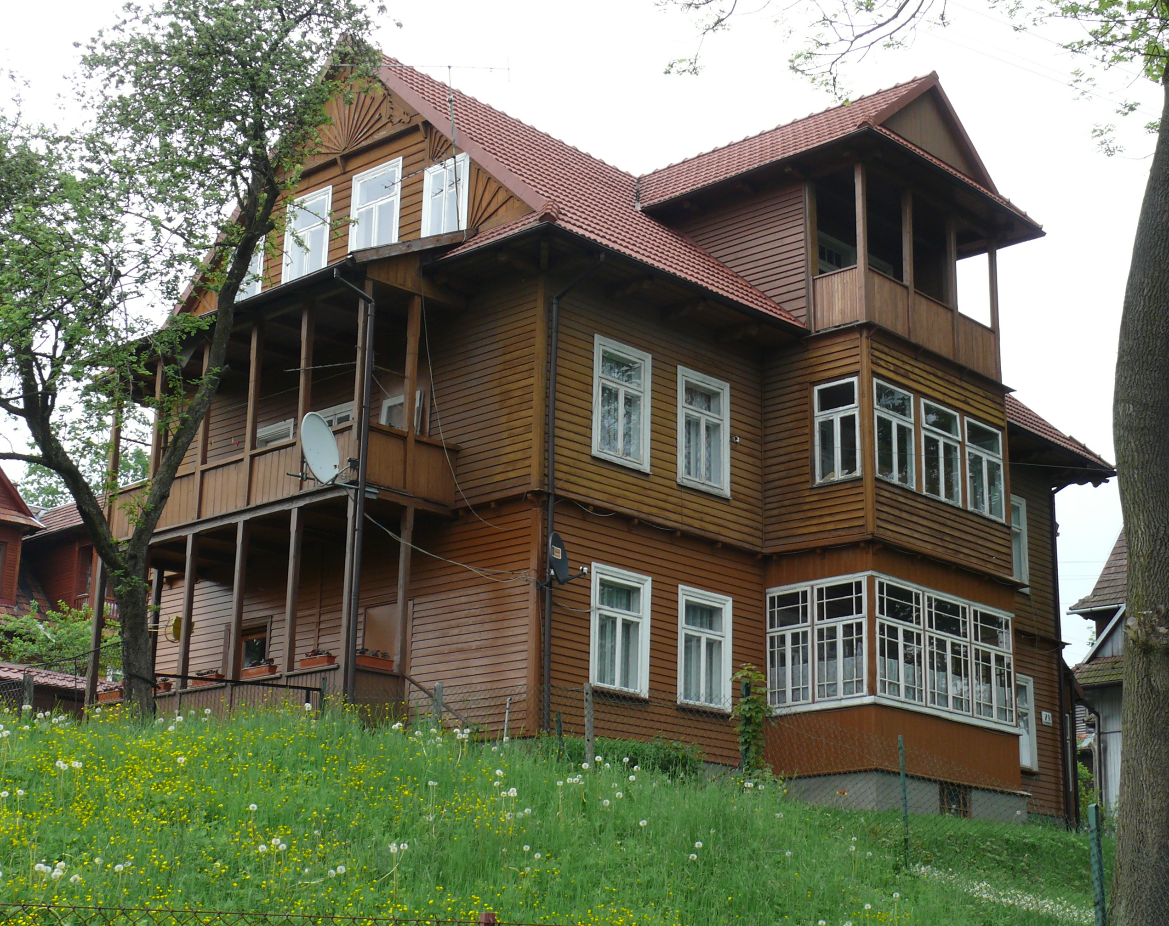
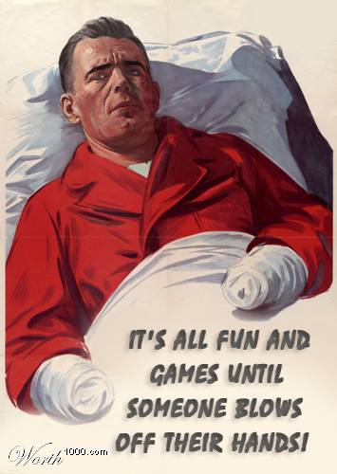
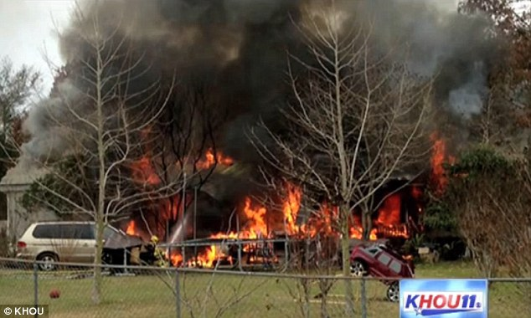
ตัวอย่าง... ภัย สภาวะส่งเสริมภัย ความสูญเสีย
การเล่นประทัด (ในบ้านไม้) มีความเสี่ยง
ภัยคือ... การจุดประทัด
สภาวะเสริมภัยคือ... จุดใกล้กับมือ บ้านไม้
ความสูญเสียคือ... มือขาด บ้านไฟไหม้

Slide 16
เหตุการณ์เหล่านี้มีความเสี่ยงหรือไม่?
ความเสี่ยง | มีความเสี่ยง | ไม่มีความเสี่ยง
การสูบบุหรี่วันละ 5 ซอง
การกินจิ้มจุ่มข้างทางแล้วชอบลวกสุก ๆ ดิบ ๆ
การซื้อหวยหรือการซื้อหุ้นในตลาดหลักทรัพย์
การขับรถขึ้นทางด่วนมาเรียนด้วยความเร็ว 60 กม/ชม
การให้เพื่อนยืมเงิน
การสอบเข้าได้จุฬาลงกรณ์มหาวิทยาลัย
การซื้อประกันชีวิตหรือประกันสุขภาพหรือประกันรถยนต์

Slide 17
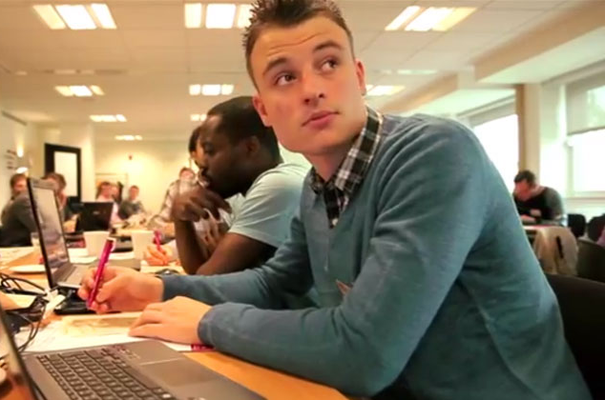
ความเสี่ยงส่วนบุคคล

Slide 18
จับกลุ่มสแกนกรรม

Slide 19
จับกลุ่มสแกนกรรม
จับกลุ่มกับคนที่นั่งข้าง ๆ หรือข้างหน้าหลัง 2-4 คน
ให้ถามเพื่อน 1 คนในกลุ่มว่า
“คิดว่านาย/เธอมีความเสี่ยงอะไรบ้าง
ช่วยจัดลำดับมา 5 ความเสี่ยงที่สำคัญที่สุดสำหรับนาย/เธอซิ”
เมื่อได้ list ของความเสี่ยงแล้ว ให้ช่วยกันคิดว่าจะจัดการกับความเสี่ยงเหล่านั้นอย่างไร?
ให้เวลา 10 นาที เสร็จแล้วให้แต่ละกลุ่มตั้งตัวแทน 1 คนเพื่อเป็นคนตอบคำถามอาจารย์

Slide 20
ความเสี่ยงส่วนบุคคล 6 ประเภท: HCD-FPL Framework
Health สุขภาพ ความทุพลภาพ
ป่วยน้อย ป่วยหนัก/นาน อุบัติเหตุ พิการ จิตเสื่อม
Finance การเงิน
เข้าถึงแหล่งทุนไม่ได้ เงินไม่พอ เงินแพง ผลตอบแทนจากการลงทุนต่ำ/ผันผวน รายจ่ายเพิ่ม/ผันผวน จ่ายภาษีแพง
Career การเรียน อาชีพ
เลือกสายผิด เลือกอาชีพผิด รายได้น้อย/ผันผวน ตกงาน
Property ทรัพย์สิน
พัง เสีย หาย มูลค่าตก ถูกโจรกรรมข้อมูล
Death การเสียชีวิต
ตัวเองตาย คนรอบข้างตาย ตายเร็ว ตายช้า
Liability ความรับผิด
ถูกฟ้อง ถูกไล่ออก ถูกปรับ เข้าคุก ประหารชีวิต

Slide 21
ความเสี่ยงทั่วไปของวัยรุ่น ที่มา: https://www.ncbi.nlm.nih.gov/books/NBK53412/
โรคติดต่อทางเพศสัมพันธ์
ติดยาและปัญหาสุขภาพหรือความรุนแรงที่เกี่ยวข้อง
กระทำผิดกฏหมาย
อุบัติเหตุบนท้องถนน
ปัญหาสุขภาพจิต

Slide 22
ความเสี่ยงธุรกิจ

Slide 24
กรอบการวิเคราะห์ความเสี่ยงธุรกิจเบื้องต้น
รู้จักธุรกิจ
ระบุปัจจัยเสี่ยง
(Risk Identification)
ประเมินความเสี่ยงออกมาเป็นตัวเลข
(Risk Quantification)
จัดลำดับความเสี่ยงตามลำดับความสำคัญ
(Risk Prioritization)

Slide 25
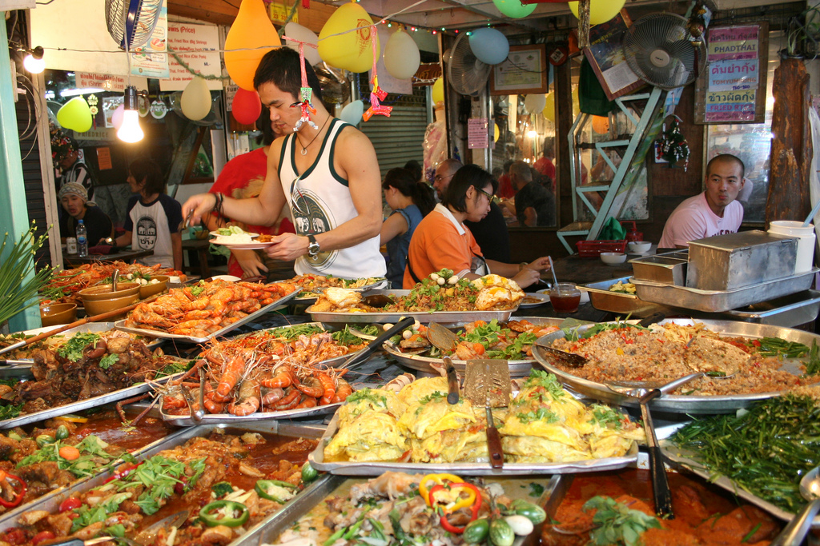
ความเสี่ยงของธุรกิจขายข้าวแกง

Slide 26
ความเสี่ยงของธุรกิจขายข้าวแกง
จับกลุ่มเดิม
ให้ช่วยกันคิดว่า
“ในแต่ละวัน พ่อค้าแม่ค้าขายข้าวแกง
ต้องเจอกับความเสี่ยงอะไรบ้าง เรียงลำดับความสำคัญ 5 ข้อ”
เมื่อได้ list ของความเสี่ยงแล้ว ให้ช่วยกันคิดว่าพ่อค้าหรือแม่ค้าควรจะจัดการกับความเสี่ยงเหล่านั้นอย่างไร?
ให้เวลา 10 นาที เสร็จแล้วให้แต่ละกลุ่มตั้งตัวแทน 1 คนเพื่อเป็นคนตอบคำถามอาจารย์

Slide 27
ความเสี่ยงของธุรกิจ 4 ประเภท: S-F-O-C Framework
Strategic ความเสี่ยงเชิงกลยุทธ์
ข้อมูลไม่ดี ข้อมูลไม่พอ เลือกกลยุทธ์พลาด ปรับตัวได้ช้า demand ไม่พอ แข่งขันสูง ราคาผันผวน เศรษฐกิจแย่ เทคโนโลยีเปลี่ยนเร็ว ถูกซื้อกิจการ เสื่อมเสียชื่อเสียง/brand ปัญหาการเมือง
Operation ความเสี่ยงด้านการปฏิบัติการ
People: คนไม่พอ คนไม่เก่ง คนออกเยอะ คนโกง
Process: ระบบไม่ทำงาน ระบบไม่มีประสิทธิภาพ
Disruption: ไฟไหม้ พายุเข้า น้ำท่วม โดนโจรกรรมข้อมูล
Financial ความเสี่ยงด้านการเงิน
เข้าถึงแหล่งทุนไม่ได้ เงินไม่พอ เงินแพง ผลตอบแทนจากการลงทุนต่ำ/ผันผวน รายจ่ายเพิ่ม/ผันผวน จ่ายภาษีแพง หมุนเงินไม่ทัน/สภาพคล่องต่ำ
Compliance ความเสี่ยงด้านกฎหมาย
กฎหมายหรือระเบียบเปลี่ยน ถูกฟ้อง ถูกปรับ เข้าคุก ปิดบริษัท

Slide 28
ความเสี่ยงเหล่านี้ควรเป็นความเสี่ยงประเภทไหน?
ความเสี่ยง | Strategic | Financial | Operational | Compliance
เสื่อมเสียชื่อเสียง / brand หมดมูลค่า
เศรษฐกิจตกต่ำ
การแข่งขันสูงขึ้น
ไม่สามารถเข้าถึงแหล่งเงินทุนได้
ไม่สามารถดึงคนเก่งเข้ามาอยู่กับบริษัทได้นาน ๆ
น้ำท่วมบริษัทที่เราสั่งซื้อสินค้าประจำ
สินค้าที่ขายทำให้ลูกค้าป่วยต้องเข้าโรงพยาบาลหลายคน

Slide 29
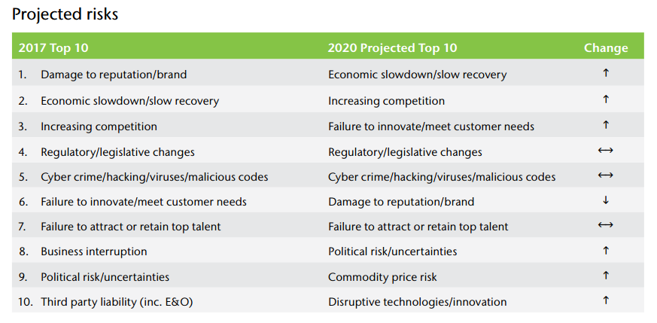
ที่มา: Global Risk Management Survey 2017

Slide 30
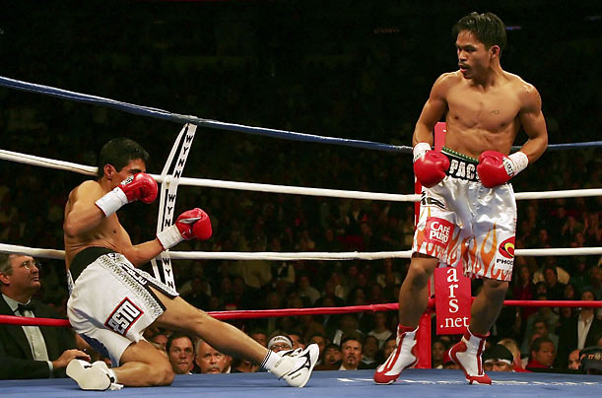
การจัดการความเสี่ยง

Slide 31
การจัดการความเสี่ยงคืออะไร?
กระบวนการระบุและวิเคราะห์เหตุการณ์ที่มีความไม่แน่นอน
... และการกระทำเพื่อลดระดับผลกระทบ
... ทั้งทางการเงินและไม่ใช่การเงิน
... ด้วยต้นทุนที่สมเหตุสมผล

Slide 32
กลยุทธ์การจัดการความเสี่ยง 4 วิธี: MART Framework
โอกาส
เกิดบ่อย
Mitigate (ลด)
Avoid (เลี่ยง)
โอกาส
เกิดต่ำ
Retain (รับ)
Transfer (โอน)
ความเสียหายต่ำ
ความเสียหายสูง

Slide 33
โอนความเสี่ยง... แล้วความเสี่ยงไปไหน?
ความเสี่ยงส่วนบุคคล
ความเสี่ยงธุรกิจ
ถ่ายโอนความเสี่ยง
อุตสาหกรรมประกันภัย
รวบรวมและซึมซับ
ความเสี่ยง

Slide 34
โอนความเสี่ยง... แล้วความเสี่ยงไปไหน?
ความเสี่ยงส่วนบุคคล
ความเสี่ยงธุรกิจ
แลกเปลี่ยน (Trade) ความเสี่ยง
ระหว่างบุคคลหรือธุรกิจด้วยกันเอง
โดยผ่านสถาบันการเงิน

Slide 35
การประกันภัย และ สถาบันการเงินอื่น ๆ
การประกันภัย | สถาบันการเงินอื่น ๆ
หน้าที่หลัก: รวบรวมและดูดซับความเสี่ยงต่าง ๆ ที่โอนมา ผลิตภัณฑ์หลัก: กรมธรรม์ประกันภัย ผู้เล่นหลักในอุตสาหกรรม: บริษัทประกันภัย (ประกันชีวิต ประกันสุขภาพ ประกันวินาศภัย) บริษัทประกันภัยต่อ | หน้าที่หลัก: เป็นตัวกลางแลกเปลี่ยนเงินและความเสี่ยงจากที่หนึ่งไปอีกที่หนึ่ง ผลิตภัณฑ์หลัก: ตราสารต่าง ๆ เช่น เงินกู้ ตราสารหนี้ หลักทรัพย์ ตราสารอนุพันธ์ ผู้เล่นหลักในอุตสาหกรรม: ธนาคารพาณิชย์ วาณิชธนกิจ กองทุน เฮดจ์ฟันด์

Slide 36
ผลิตภัณฑ์ประกันภัยและการเงินเริ่มมีความสอดคล้องกัน
Securitization
Insurance-linked Securities
Insurance-linked Derivatives
Catastrophe Bonds
Etc.
ผลิตภัณฑ์การประกันภัย
ผลิตภัณฑ์ทางการเงิน

Slide 37
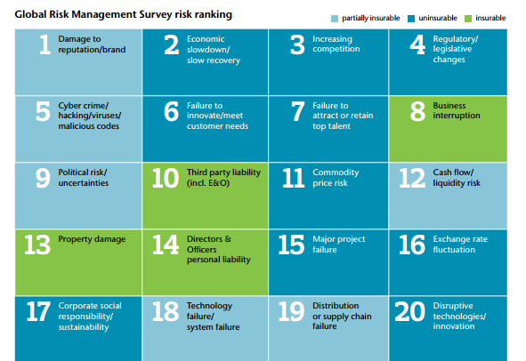
ความเสี่ยงธุรกิจ ที่สามารถทำ ประกันได้

Slide 38
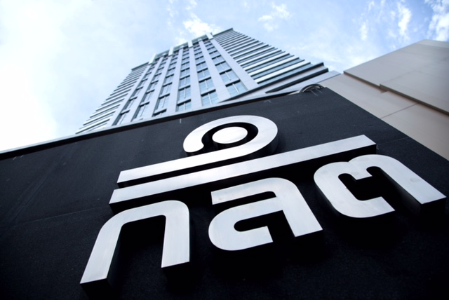
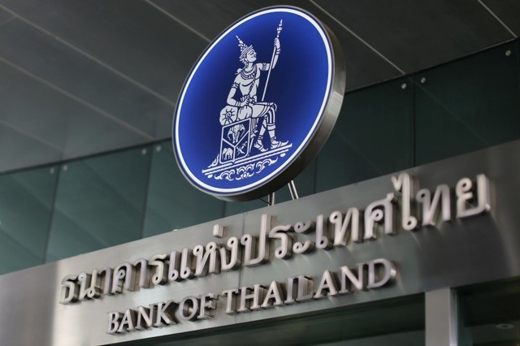
รัฐบาลและการกำกับดูแลความเสี่ยง
ประกัน บริษัทในตลาดหลักทรัพย์ ธนาคารพาณิชย์

Slide 39
รัฐบาลและการกำกับดูแลความเสี่ยง
สร้างความเชื่อมั่นว่าสถาบันการเงิน ประกันภัย และธนาคารพาณิชย์จะดำเนินการอย่างเหมาะสม
จัดการความเสี่ยงโดยรวมของประเทศ
เสริมสร้างการเจริญเติบโตของเศรษฐกิจของประเทศและไม่สร้างความเสี่ยงใหม่ ๆ ที่ไม่จำเป็นแก่ประชาชนและภาคธุรกิจ

Slide 40
ทุกคนเข้าเว็บนี้ risk01. participoll.com

Slide 41
Concept Check
ตามกรอบว่าด้วยการจัดการความเสี่ยงสมัยใหม่นั้น ใช่ว่าทุกความเสี่ยงจะเป็นอันตราย เราจึงไม่จำเป็นต้องกำจัดความเสี่ยงทุกประเภทให้หมดไป โดยการจัดการความเสี่ยงนั้นจะต้องมีค่าใช้จ่ายที่เหมาะสม
ถูก
ผิด
A
B
0

Slide 42
Concept Check
จากที่ได้กล่าวมาข้างต้น กรอบการวิเคราะห์ความเสี่ยง SFOC ใช้กับการวิเคราะห์ความเสี่ยงของอะไร?
ความเสี่ยงส่วนบุคคล
ความเสี่ยงของธุรกิจ
ความเสี่ยงของรัฐบาล
A
B
C
0

Slide 43
Concept Check
จากที่ได้กล่าวมาข้างต้น วิธีการจัดการความเสี่ยง 4 ประการได้แก่ MART
ตัว M หมายถึงอะไร?
การลด
การเลี่ยง
การรับ
การโอน
A
B
C
D
0

Slide 44
Concept Check
จากที่ได้กล่าวมาข้างต้น หากปัจจัยเสี่ยงมีโอกาสที่จะเกิดต่ำ แต่ความเสี่ยงนั้นสามารถสร้างความเสียหายต่อธุรกิจสูง ควรใช้กลยุทธ์การจัดการความเสี่ยงแบบใด?
การลด
การเลี่ยง
การรับ
การโอน
A
B
C
D
0

Slide 45
Concept Check
จากที่ได้กล่าวมาข้างต้น การถ่ายโอนความเสี่ยงส่วนบุคคลหรือของธุรกิจนั้น สามารถโอนความเสี่ยงที่มีอยู่ไปยังธุรกิจประกันได้เพียงอย่างเดียวเท่านั้น?
ถูก
ผิด
A
B
0

Slide 46
สิ่งที่นิสิตทุกต้องได้จากวันนี้
ใช่ว่าทุกความเสี่ยงจะเป็นอันตราย
เราจึงไม่จำเป็นต้องกำจัดความเสี่ยงทุกประเภทให้หมดไป
วิธีจัดการความเสี่ยงได้แก่ ลด เลี่ยง รับ โอน
โดยการจัดการความเสี่ยงนั้นจะต้องมีค่าใช้จ่ายที่เหมาะสม

Slide 47
เจอกันคราวหน้า
ความรู้ทั่วไปเกี่ยวกับการประกันภัย
การอ่านออกเขียนได้เรื่องความเสี่ยง
การจัดการความเสี่ยงส่วนบุคคล
การจัดการความเสี่ยงบริษัท
แนวโน้มเรื่องการจัดการความเสี่ยงและประกันภัย
พื้นฐาน
ความน่าจะเป็นและสถิติ
Excel
พื้นฐาน
เครื่องมือ
เครื่องมือ
การเอาไปใช้
พื้นฐาน
การเอาไปใช้
กฎหมาย
แนวโน้มใหม่ ๆ

Slide 48
คำถาม // คอมเมนท์

